Slide 2
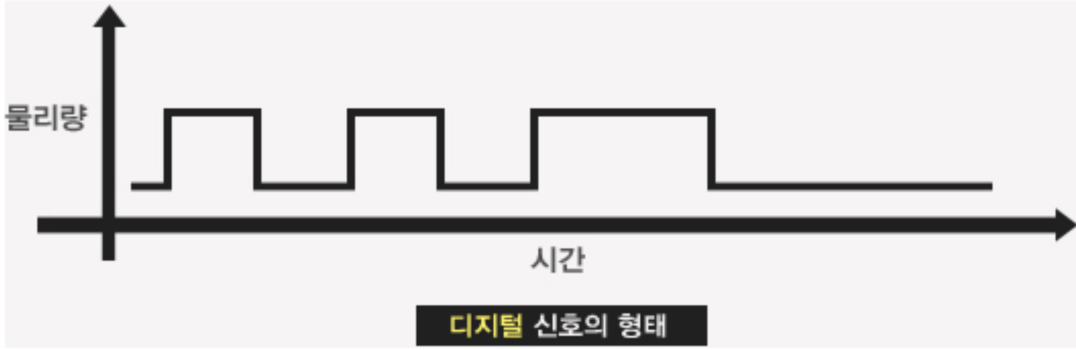
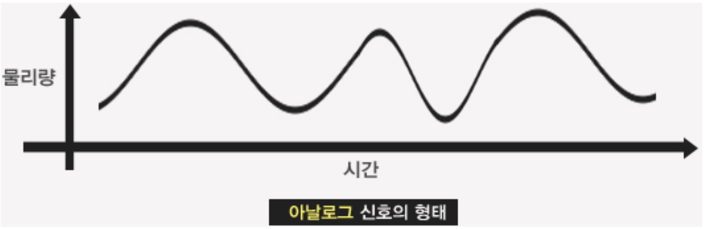
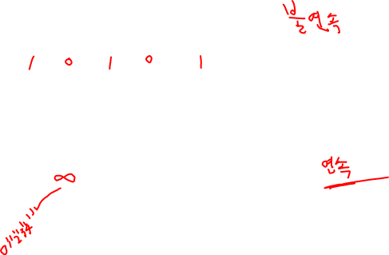
아날로그 데이터 처리
아날로그 신호와 디지털 신호

Slide 3
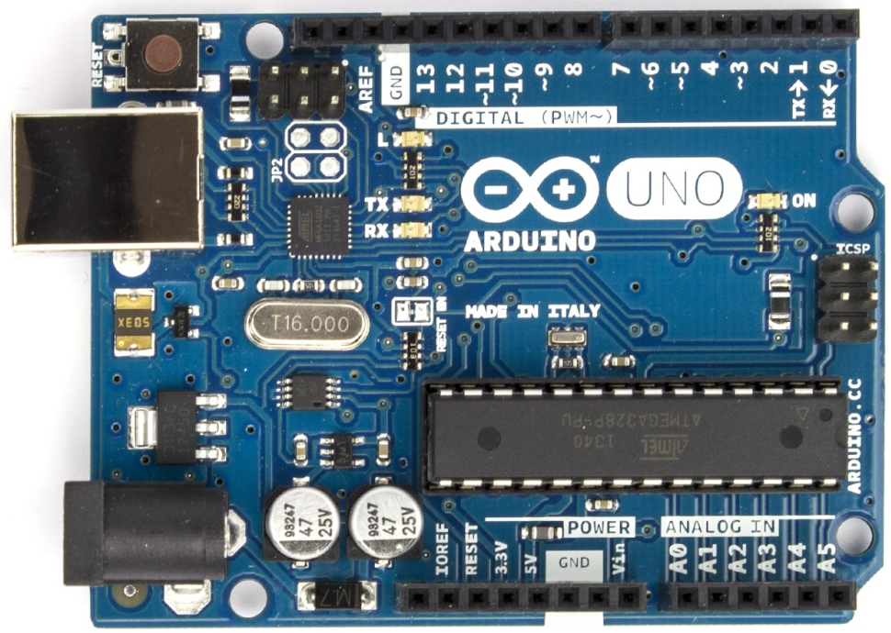
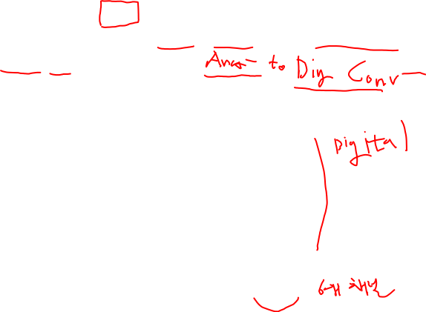
아날로그 데이터 처리
아날로그 데이터 입력
마이크로컨트롤러에는 16채널의 10비트 해상도 아날로그-디지털 변환기(ADC)가 포함되어 있음
각 채널에는 ‘A0’에서 ‘A5’까지의 핀이 할당

Slide 4
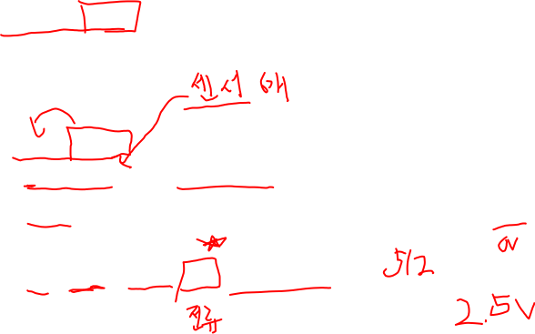
아날로그 데이터 입력
6 채널의 ADC
하나의 아날로그-디지털 변환기를 공유하므로 동시에 여러 채널 사용은 불가능
10비트 해상도
0에서 1023 사이의 정수값 반환
1023에 해당하는 기준 전압은 아두이노 우노의 동작 전압인 5V가 일반적으로 사용됨
5V / 1024 ≅ 4.9mV 전압 차이 인식 가능

Slide 5
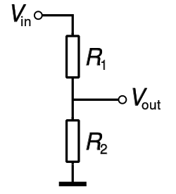
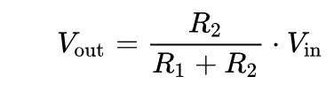
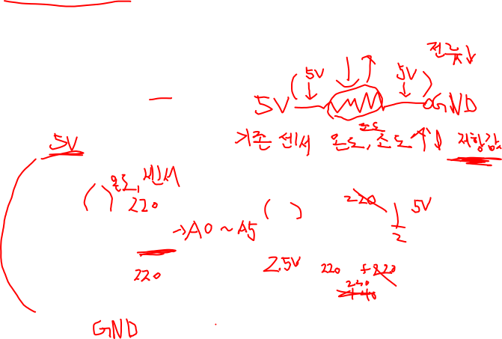
전압 분배법칙
전압 분배
Vin에 비례하는 전압(Vout)을 만들기 위해 사용
R1, R2의 비율로 전압을 분배

Slide 6
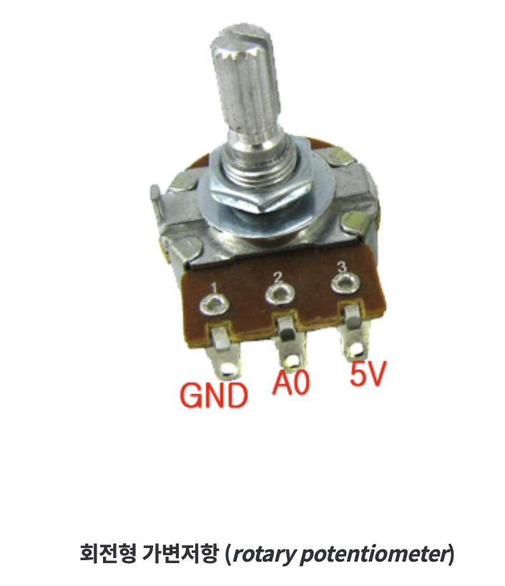
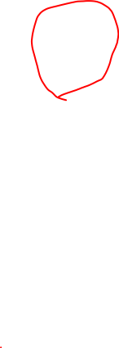
가변저항 실습

Slide 7
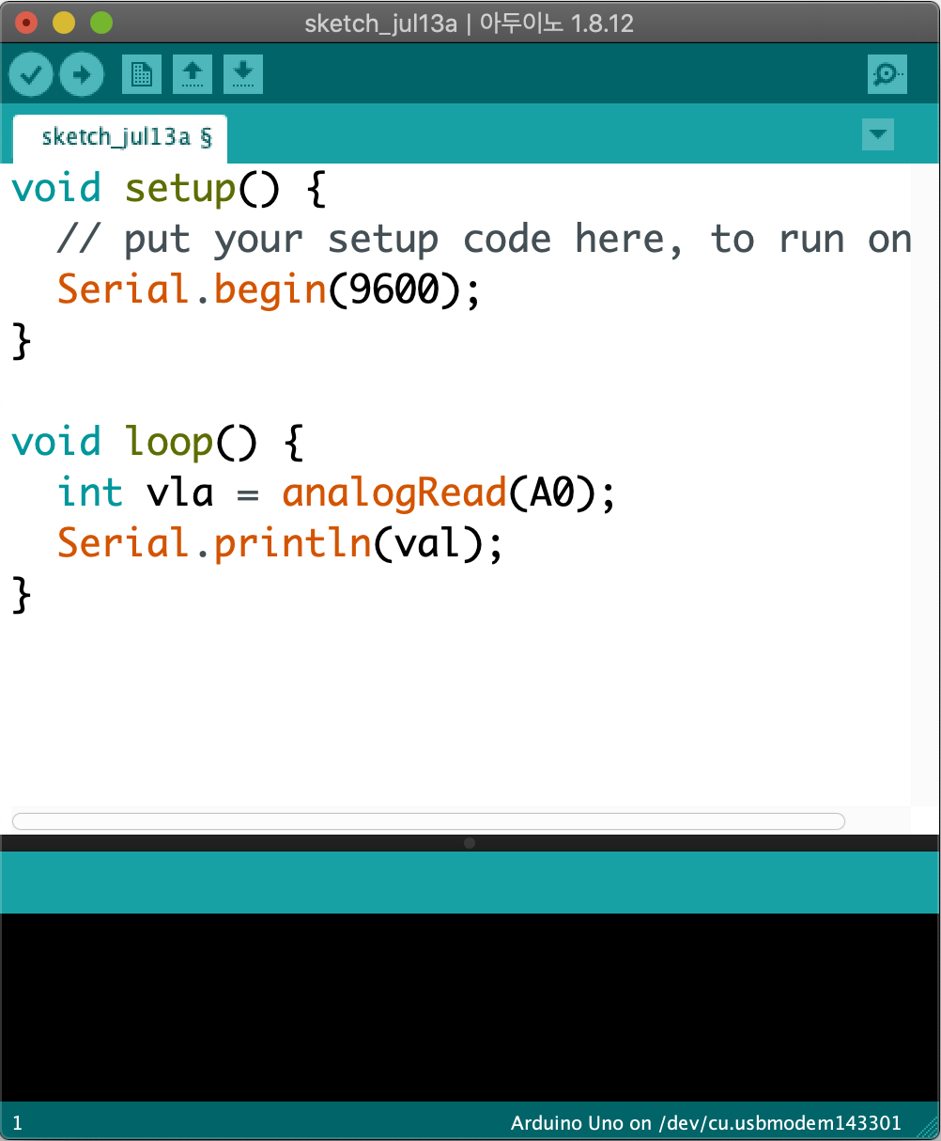
가변저항 실습

Slide 8
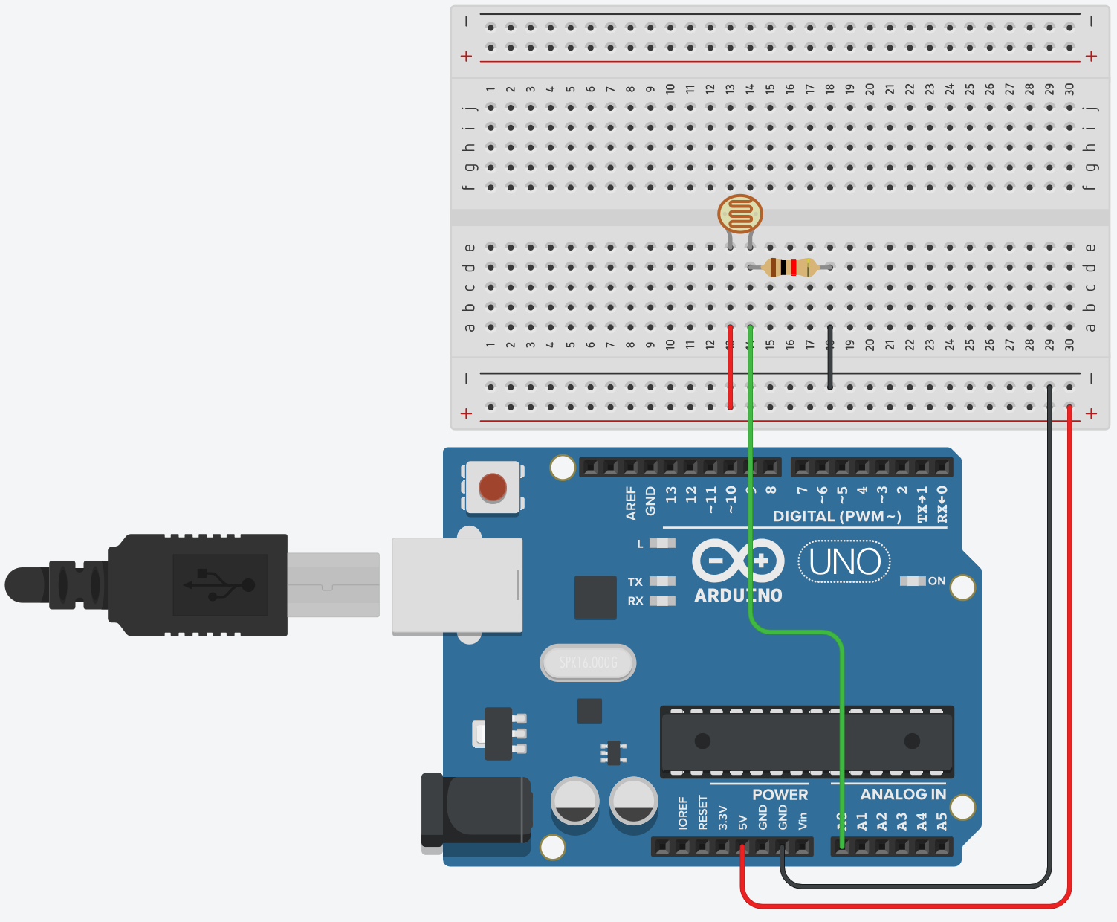
조도센서(CDS) 실습

Slide 9
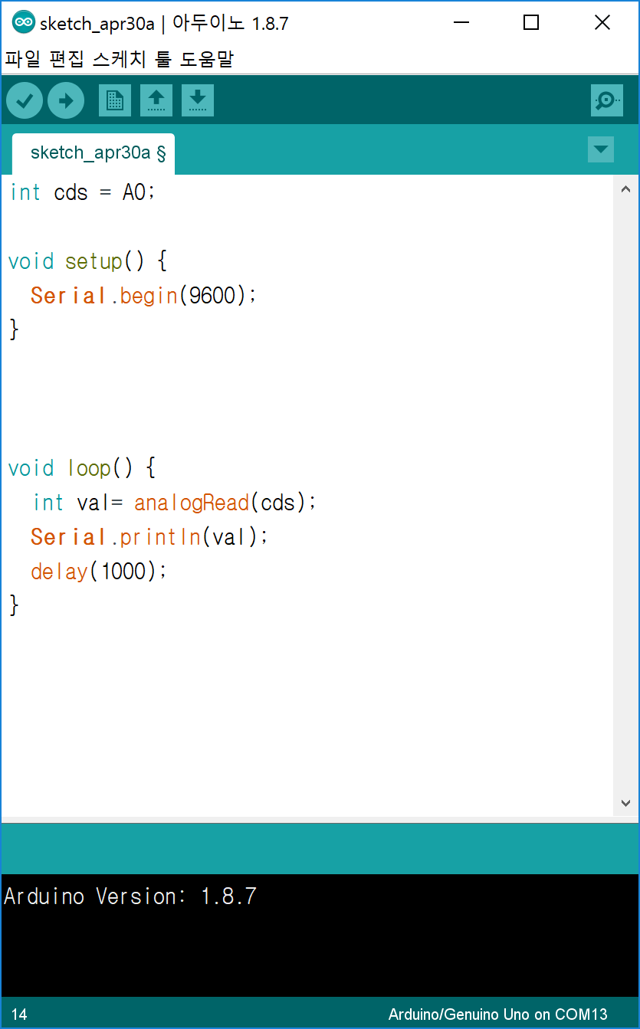
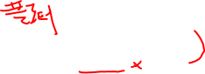
조도센서(CDS) 실습

Slide 10
온습도 센서(DHT11) 실습

Slide 11
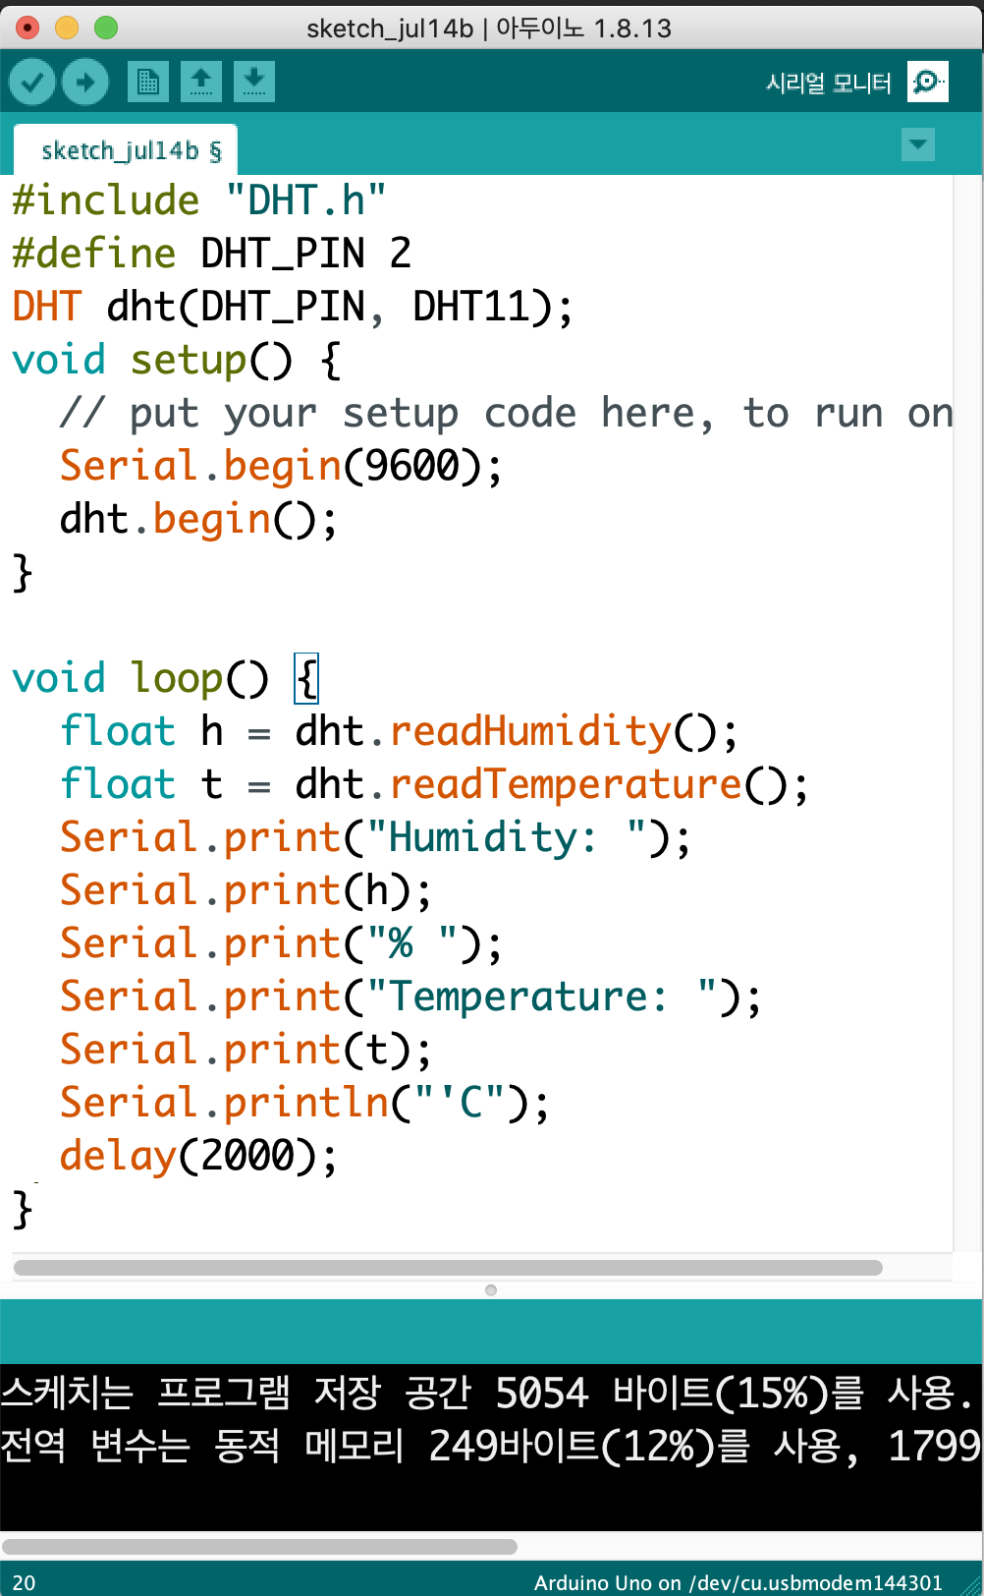
온습도 센서(DHT11) 실습
DHT11 라이브러리 다운로드 필수
툴 -> 라이브러리관리
검색 -> DHT by adafruit

Slide 12
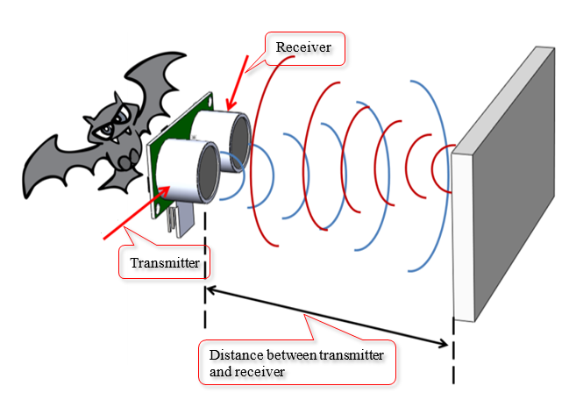
초음파센서(Ultra Sonic) 원리

Slide 13
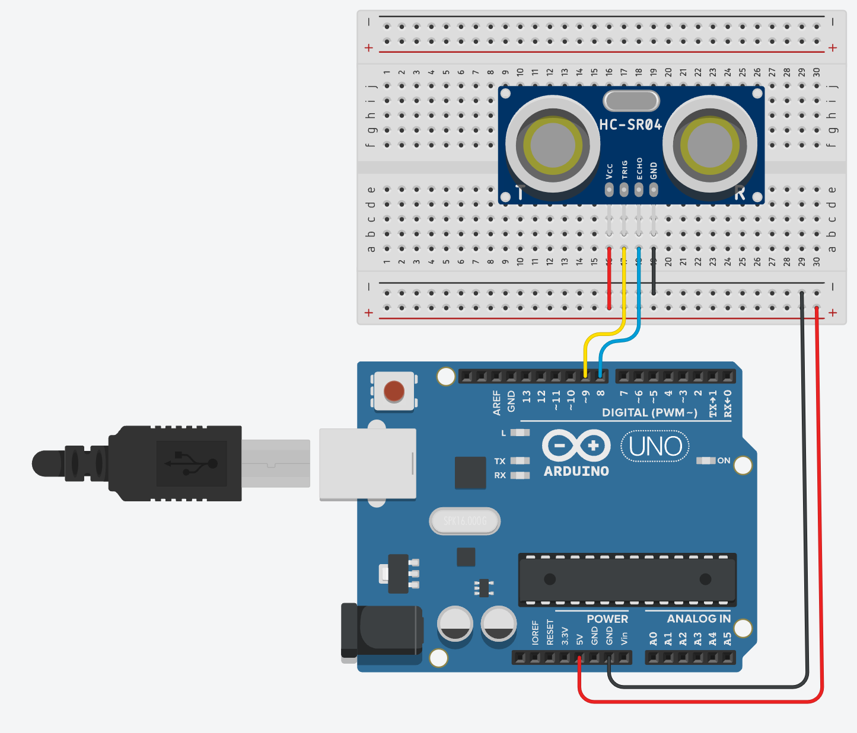
초음파센서(Ultra Sonic) 실습
TRIG : 송신부
ECHO : 수신부

Slide 14
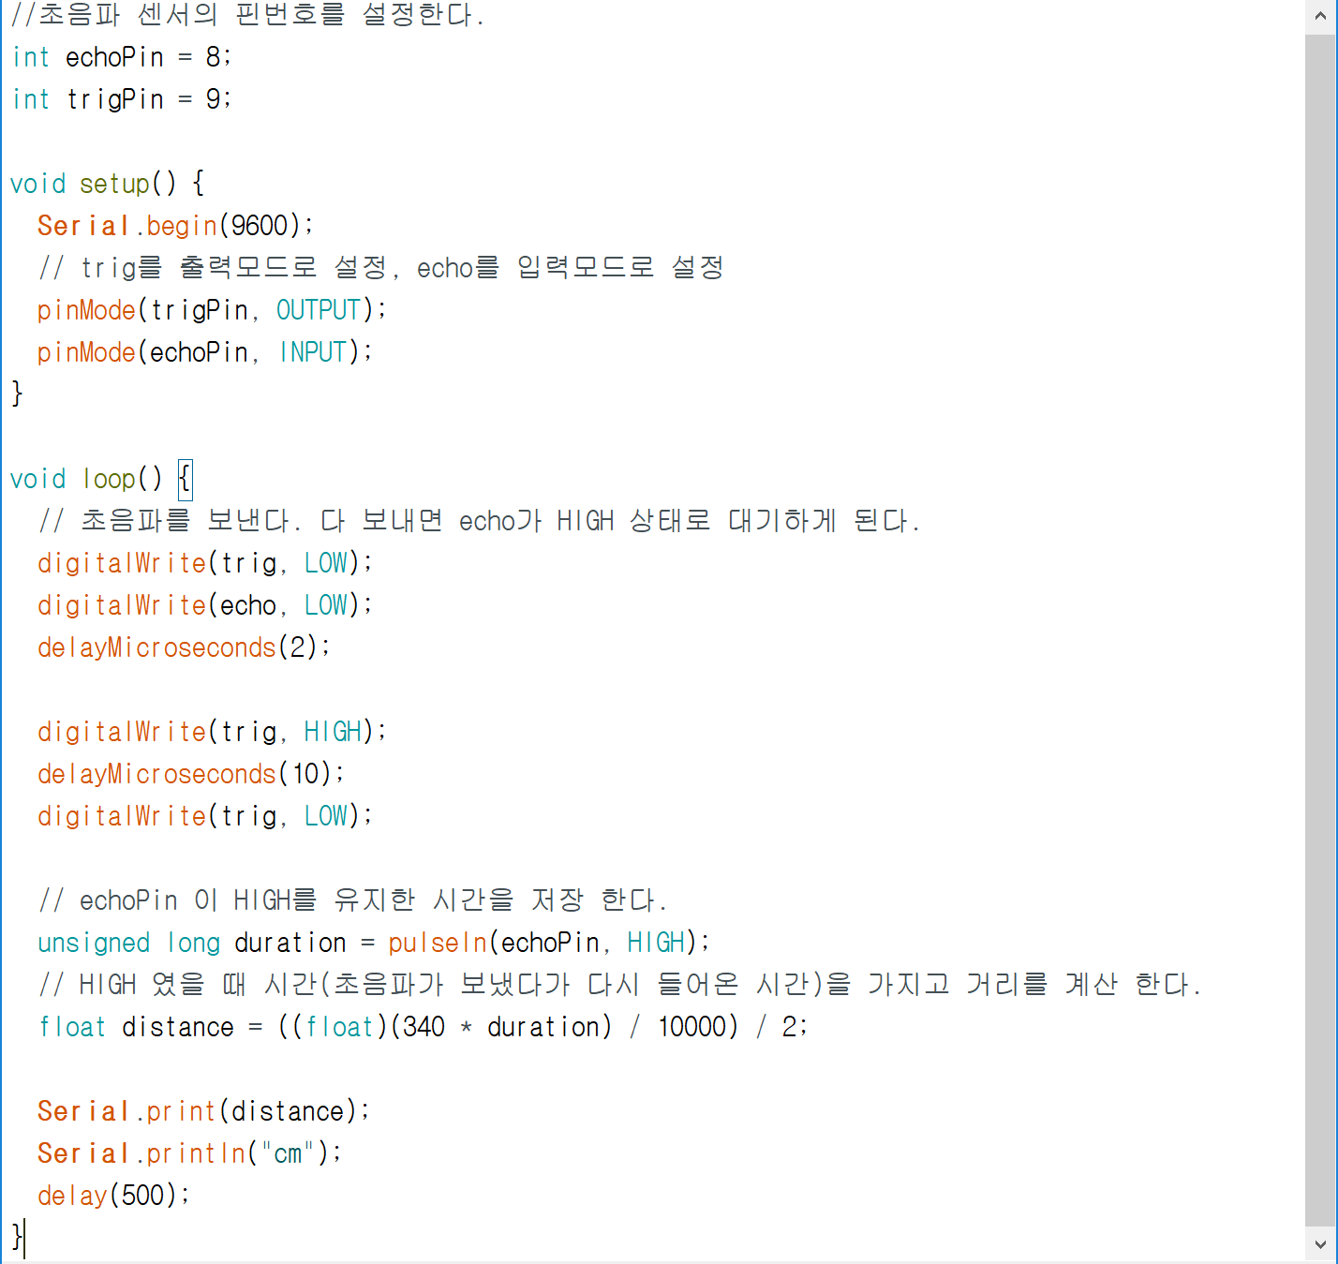
초음파센서(Ultra Sonic) 실습

Slide 15
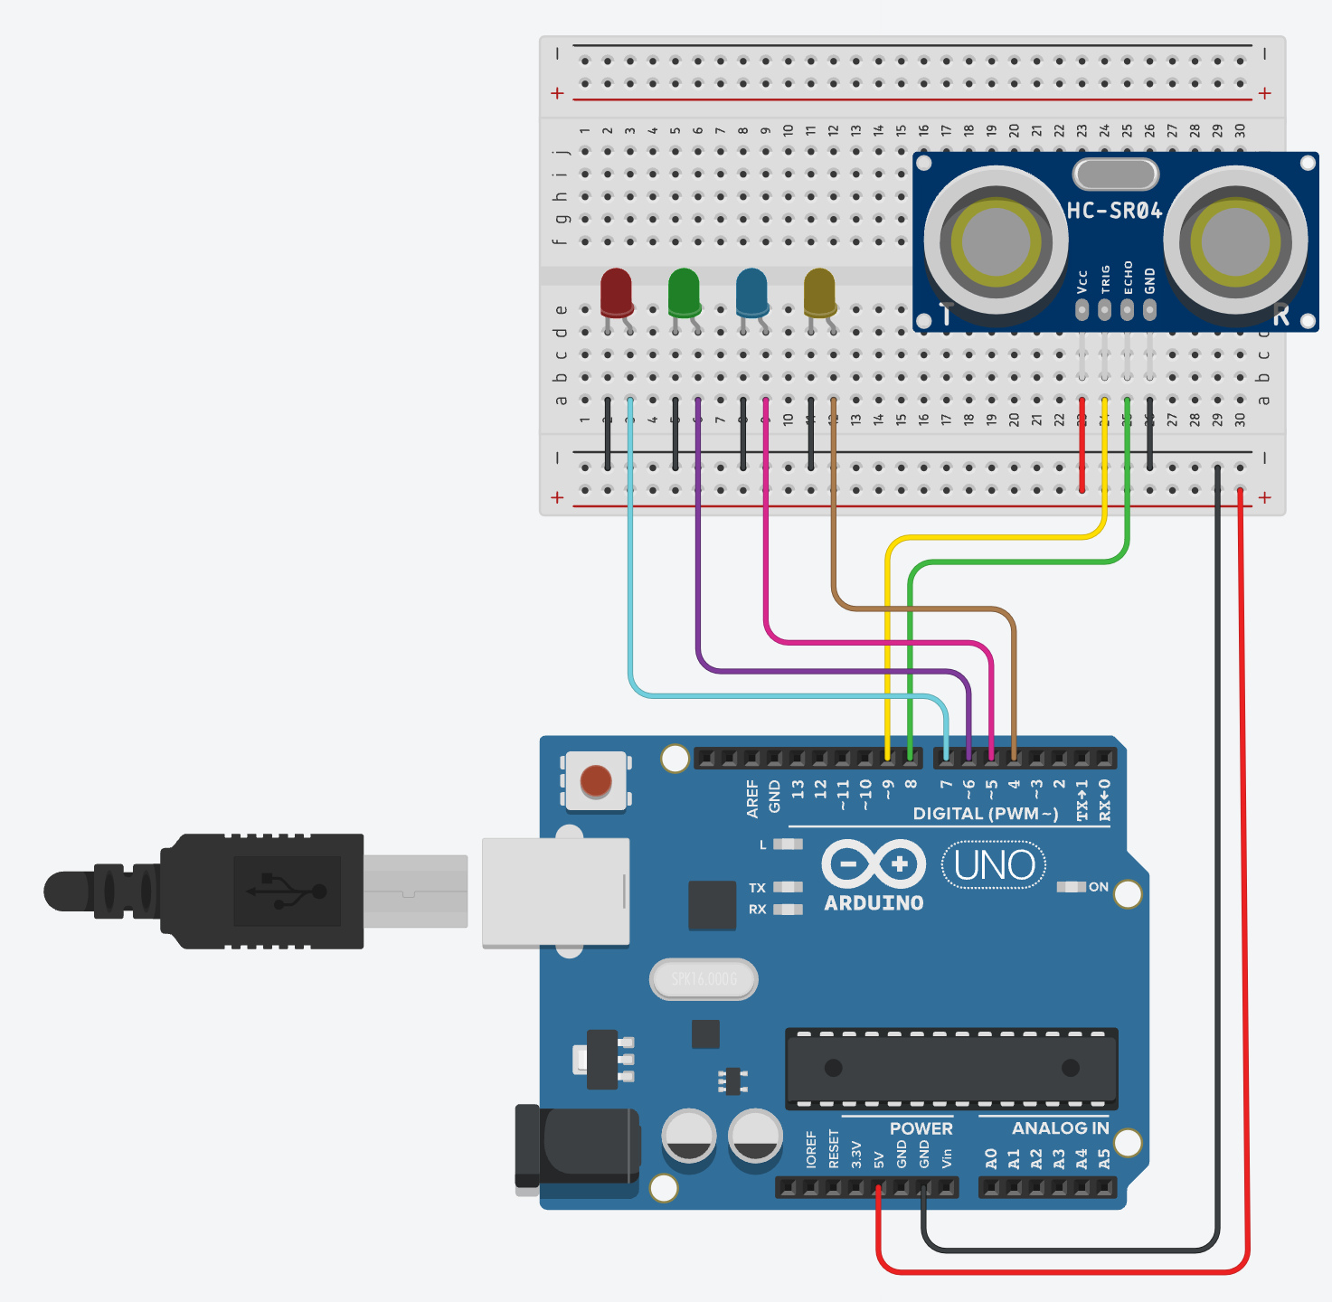
실습1 초음파센서로 LED 표현

Slide 16
실습 2 거리에 따른 LED 켜지기
초음파센서와 물체가 가까워지면,
LED의 수가 많이 켜지고 (4개)
반대로 초음파센서와 물체가 멀어지면,
LED의 수가 적게 켜지도록 (1개)

